Slide 2
Сейчас мы живем в очень непростое, сложное время. История преподносит нам каждый день новые сюрпризы. Человек всегда должен стремиться к чему-то большому и святому. Но самое главное в нашей жизни — общение между людьми. Никакая техника, никакие достижения науки не смогут заменить людей — тепло их сердец и разум мыслей. Очень хочется, чтобы люди всей земли дружили между собой, ходили друг к другу в гости, радовались общению, делились приятными новостями, уважали старших, не обижали маленьких и помогали друг - другу.

Slide 4
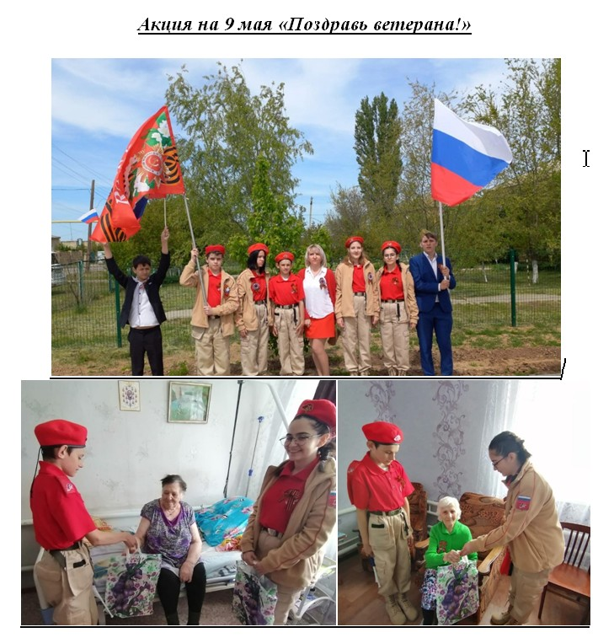

Slide 8
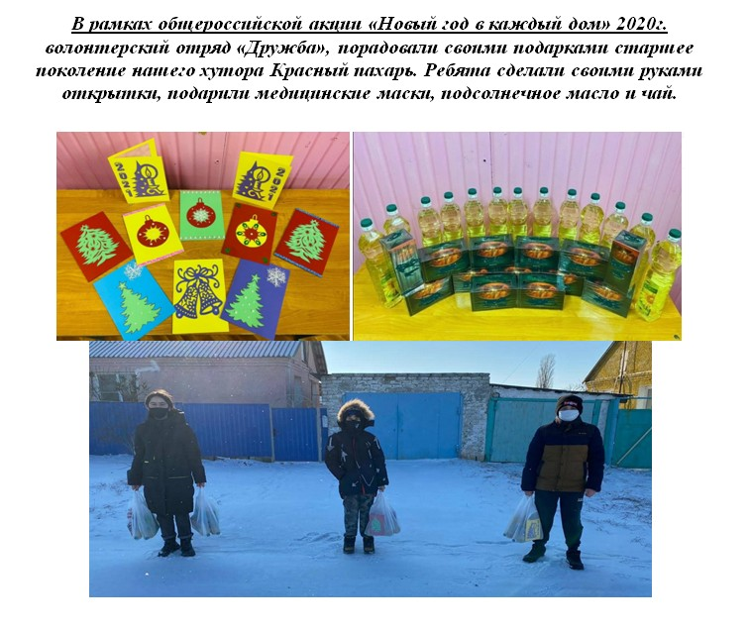
ДЕЙСТВИЯ
ВОЛОНТЕРСКОЙ КОМАНДЫ

Slide 10
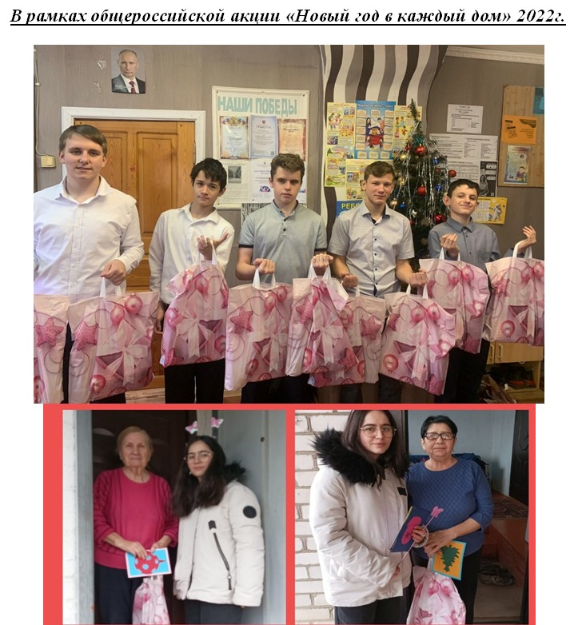

Slide 11
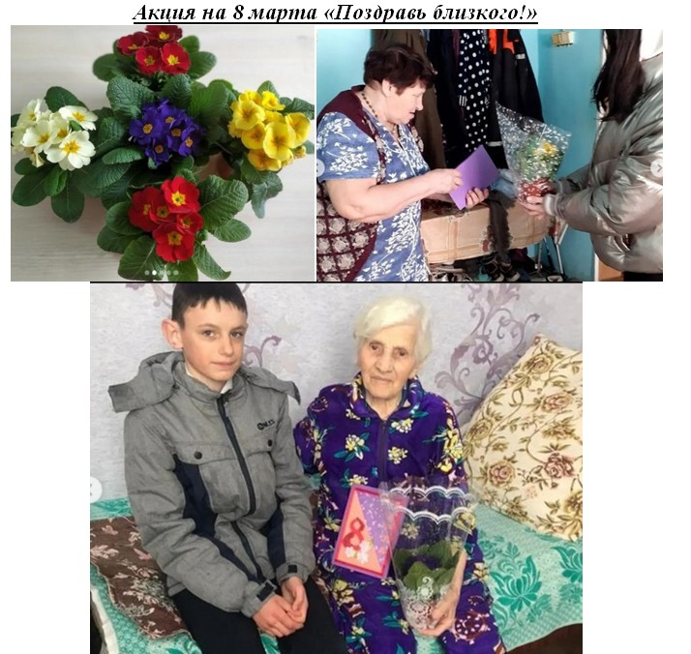

Slide 12
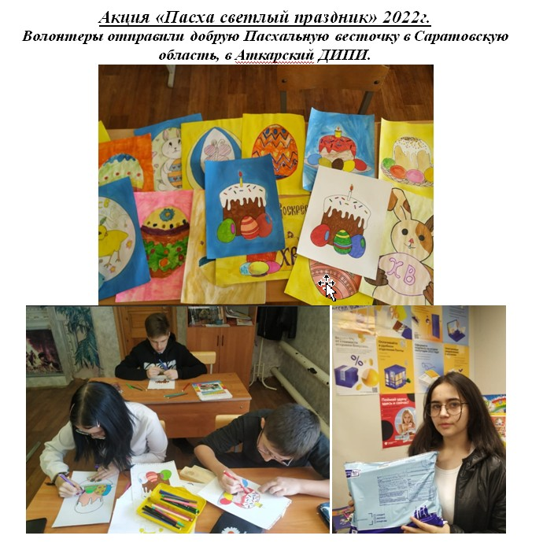

Slide 14
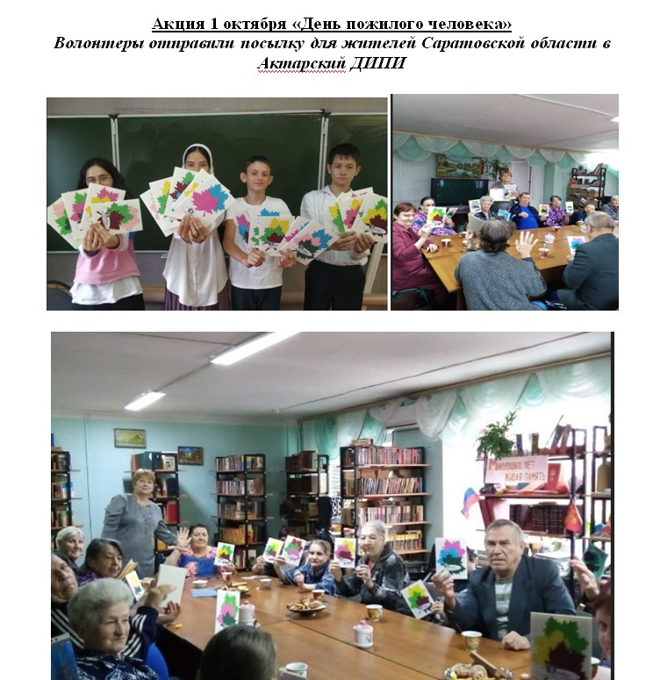

Slide 15
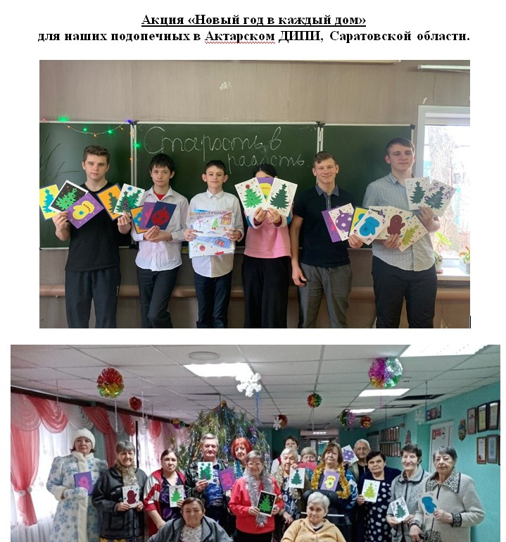

Slide 16
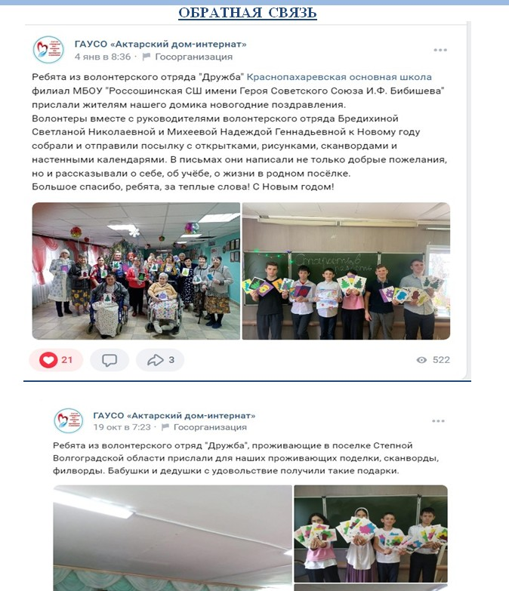

Slide 17
Участие в муниципальных, региональных, Всероссийских акциях и конкурсах ВОЛОНТЁРСКОГО ОТРЯДА «ДРУЖБА», сайт Добро.ру и страница ВК https://vk.com/club200997143

Slide 18
Наши странички в социальных сетях
https://vk.com/club200997143
https://dobro.ru/organizations/152078/info

